Slide 1

Báo cáo cuối kì
Smart trading website
Lớp: IS232.O11.HTCL
Giáo viên hướng dẫn: ThS. Đỗ Duy Thanh
Nhóm:
20521865 - Dương Bảo Tâm
20521913 - Lê Ngọc Mai Thanh
20521671 - Huỳnh Quốc Nguyên
Chi tiết đề tài: https://youtu.be/WXELPeaGTZQ

Slide 2


NỘI DUNG CHÍNH
01
TỔNG QUAN ĐỀ TÀI
04
XỬ LÝ BÀI TOÁN
02
CÁC CÔNG CỤ SỬ DỤNG
05
DEMO
03
CHỈ SỐ KẾ TOÁN

Slide 3

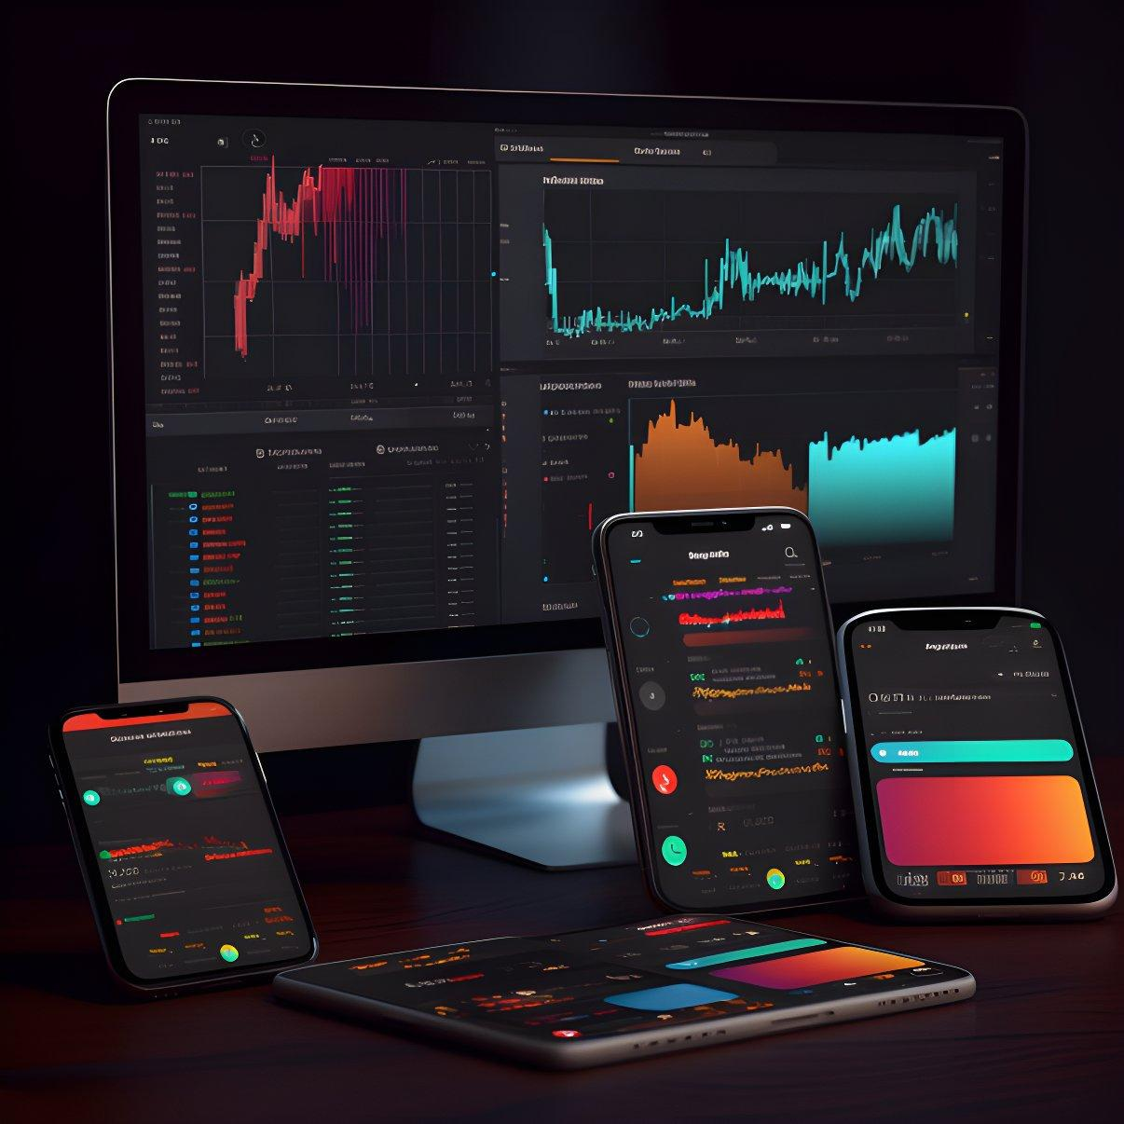
Tổng Quan
Website không chỉ giúp người dùng nắm bắt được thông tin về điểm mua, điểm bán hợp lý mà còn tích hợp các thuật toán máy học để đưa ra những đánh giá chính xác về tiềm năng phát triển của doanh nghiệp.
Cung cấp một vài các chỉ số tài chính quan trọng như PE (Price-to-Earning ratio), ROE (Return on Equity), ROA (Return on Assets), … để so sánh giữa các doanh nghiệp.

Slide 4
CÁC CÔNG CỤ ĐƯỢC SỬ DỤNG

Slide 5




CÁC CÔNG CỤ CẦN THIẾT
NEXT.JS
FIGMA
NODE.JS
JSON WEB TOKEN
FLASK
THƯ VIỆN TENSOR.FLOW.KERAS

Slide 6
CÁC CHỈ SỐ CƠ BẢN

Slide 7

PE (Price to Earning ratio)
Là chỉ số chỉ mối quan hệ giữa giá thị trường của cổ phiếu và thu nhập trên 1 cổ phiếu đó.
Là 1 chỉ số quan trọng trong việc xác định giá cổ phiếu đang đắt hay rẻ so với giá trị thực của nó.
Thường dùng để đánh giá xu hướng tăng hay giảm của cổ phiếu trong tương lai để xem có nên quyết định đầu tư hay không.
Công thức: PE = Price (giá thị trường của cổ phiếu) / EPS (lợi nhuận ròng của cổ phiếu)

Slide 8
ROE (Return on common equity)
Hay còn gọi là tỷ số lợi nhuận ròng trên vốn chủ sở hữu.
Là tỷ số quan trọng nhất đối với các cổ đông, đo lường khả năng sinh lợi trên mỗi đồng vốn của cổ đông thường.
Là thước đo chính xác để đánh giá 1 đồng vốn bỏ ra và tích lũy tạo ra bao nhiêu đồng lợi nhuận. Thường được sử dụng để so sánh với các cổ phiếu khác cùng ngành.
Công thức: ROE = Lợi nhuận ròng dành cho cổ đông thường / Vốn cổ phần thường

Slide 9
ROE (Return on common equity)
Tỷ số ROE càng cao, chứng tỏ doanh nghiệp sử dụng hiệu quả đồng vốn của cố đông, cho nên chỉ số này thường là 1 tiêu chí quan trọng để xem xét cơ hội đầu tư vào cổ phiếu của 1 doanh nghiệp.

Slide 10
ROA (Return on total assets)
Hay còn gọi là tỷ số lợi nhuận ròng trên tài sản.
Là chỉ tiêu để đo lường khả năng sinh lợi trên mỗi đồng tài sản của công ty.
Cung cấp cho các nhà đầu tư thông tin về các khoản lãi được tạo ra từ lượng vốn đầu tư (hay lượng tài sản).
Công thức: ROA = Lợi nhuận ròng dành cho cổ đông thường / Tổng tài sản

Slide 11
ROA (Return on total assets)
Tài sản của một công ty được hình thành từ vốn vay và vốn chủ sở hữu. Hiệu quả của việc chuyển vốn đầu tư thành lợi nhuận được thể hiện qua ROA. Vì vậy, ROA càng cao thì càng tốt vì công ty đang kiếm được nhiều tiền hơn trên lượng đầu tư ít hơn.

Slide 12
OCF (Operating Cash Flow)
Là thước đo tiền mặt được sinh ra trong hoạt động kinh doanh của doanh nghiệp.
Phản ánh sự chênh lệch giữa tổng giá trị thu vào với tổng giá trị chi ra từ hoạt động kinh doanh của doanh nghiệp trong 1 kỳ báo cáo.
Cho biết khả năng tạo ra dòng tiền của doanh nghiệp có đủ để duy trì và tiếp tục phát triển kinh doanh hay không. Từ đó, giúp nhà đầu tư có những đánh giá và xem xét có nên đầu tư vào doanh nghiệp đó hay không

Slide 13
OCF (Operating Cash Flow)
Cách tính theo phương pháp trực tiếp:
Công thức: OCF = Tổng doanh thu - Tổng chi phí hoạt động
Lưu ý: Doanh thu và chi phí hoạt động phải là con số tổng cuối cùng, con số này có thể đã bao gồm các khoản không liên quan đến tiền mặt như hàng tồn kho hay khấu hao
Cách tính theo phương pháp gián tiếp:
Công thức: OCF = Lợi nhuận trước lãi vay và thuế (EBIT) * (1 - Thuế) + Khấu hao

Slide 14
OCF (Operating Cash Flow)
Chỉ số OCF > 0: doanh nghiệp có đủ tiền cho các hoạt động kinh doanh của mình, có thể dùng tiền để tái đầu tư vào doanh nghiệp mở rộng hoạt động kinh doanh hoặc trả nợ cổ tức.
Chỉ số OCF < 0: doanh nghiệp phải vay từ bên ngoài bằng biện pháp tài chính và có thể dẫn đến rủi ro cho doanh nghiệp cũng như nhà đầu tư.

Slide 15
TD (Total Debt)
Tổng nợ bao gồm các khoản nợ ngắn hạn và các khoản nợ dài hạn.
Nợ có thể là vay vốn từ ngân hàng thông qua một khoản vay hoặc phát hành vốn chủ sở hữu trên thị trường để có được tiền. Các nguồn vay này giúp doanh nghiệp phát triển, tạo ra doanh thu và tăng giá cổ phiếu trên thị trường chứng khoán.
Là thước đo tài sản của doanh nghiệp được tài trợ bằng nợ hơn là vốn chủ sở hữu. Các nhà đầu tư sử dụng tỷ lệ này để đánh giá xem doanh nghiệp có đủ tiền để đáp ứng các nghĩa vụ nợ hiện tại hay không

Slide 16
TD (Total Debt)
Hệ số nợ cho biết phần trăm tổng tài sản của công ty được tài trợ bằng khoản nợ là bao nhiêu.
Tỉ số nợ trên tổng tài sản > 1 cho thấy một phần đáng kể tài sản được tài trợ bởi các khoản nợ. Công ty có nhiều khoản nợ hơn tài sản, cho thấy Vốn chủ sở hữu của doanh nghiệp đang bị âm.
Tỉ lệ nợ trên tổng tài sản < 1 có nghĩa là phần lớn tài sản của công ty được tài trợ bằng vốn chủ sở hữu. Công ty vẫn đang duy trì có khả năng thanh toán được bằng việc sử dụng các tài sản sẵn có của mình.

Slide 17
XỬ LÝ BÀI TOÁN

Slide 18
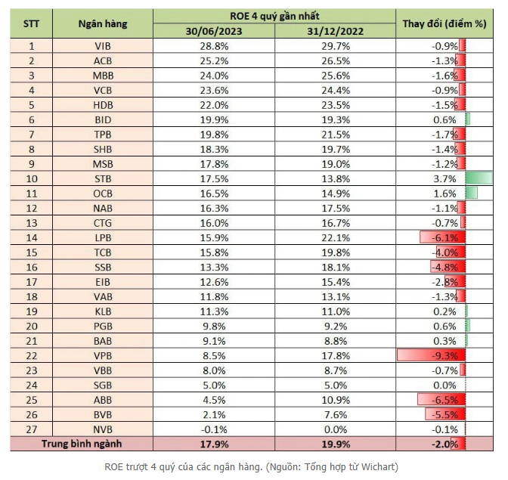
DATASET
Lý do chọn nhóm ngành ngân hàng:
Theo dữ liệu của nền tảng Wichart, tỷ suất lợi nhuận trên vốn chủ sở hữu trong 4 quý gần nhất (ROE trượt) của 27 ngân hàng trên sàn chứng khoán ở mức 17,9%, giảm 2 điểm % so với năm 2022. Dù đi xuống, ROE của toàn ngành ngân hàng vẫn thuộc nhóm cao nhất trên thị trường chứng khoán.
-> Là nhóm ngành tiêu biểu để tìm hiểu đầu tiên

Slide 19
DATASET
ACB
Thành lập: 1993 và có trụ sở tại TP. Hồ Chí Minh
Giao dịch cổ phiếu: Niêm yết cổ phiếu trên Sở Giao dịch Chứng khoán TP. Hồ Chí Minh (HOSE) -ACB.
Sản phẩm và dịch vụ: tài chính cho khách hàng cá nhân, doanh nghiệp và tài chính. Điều này bao gồm tiền gửi, cho vay, dịch vụ tài chính trực tuyến và nhiều sản phẩm tài chính khác.
MBB
Thành lập: 1991, với trụ sở chính tại Hà Nội
Niêm yết cổ phiếu trên Sở Giao dịch Chứng khoán TP. Hồ Chí Minh (HOSE) - MBB.
Sản phẩm và dịch vụ về tài chính, bao gồm tiền gửi, cho vay, dịch vụ tài chính trực tuyến, và nhiều dịch vụ tài chính khác cho khách hàng cá nhân và doanh nghiệp.
SHB
Thành lập:1993 và có trụ sở tại Hà Nội, Việt Nam.
Niêm yết cổ phiếu trên Sở Giao dịch Chứng khoán TP. Hồ Chí Minh (HOSE) -SHB
Sản phẩm và dịch vụ về tài chính, bao gồm tiền gửi, cho vay, dịch vụ tài chính trực tuyến, và nhiều dịch vụ tài chính khác cho khách hàng cá nhân và doanh nghiệp.

Slide 20
DATASET
STB
Thành lập: 1991, có trụ sở tại TP. Hồ Chí Minh, Việt Nam.
Niêm yết cổ phiếu trên Sở Giao dịch Chứng khoán TP. Hồ Chí Minh (HOSE) - STB.
Sản phẩm và dịch vụ bao gồm tiền gửi, cho vay, dịch vụ tài chính trực tuyến, và nhiều dịch vụ tài chính khác cho cá nhân và doanh nghiệp.
VCB
Thành lập: 1963 và có trụ sở tại Hà Nội, Việt Nam.
Niêm yết cổ phiếu trên Sở Giao dịch Chứng khoán TP. Hồ Chí Minh (HOSE) - VCB.
Sản phẩm và dịch vụ về tài chính, bao gồm tiền gửi, cho vay, dịch vụ tài chính trực tuyến, và nhiều dịch vụ tài chính khác cho cá nhân và doanh nghiệp.

Slide 21
Thuật toán GRU
GRU (Gated Recurrent Unit) là một loại mạng nơ-ron tái phát (RNN) được sử dụng rộng rãi trong các ứng dụng xử lý chuỗi thời gian, chẳng hạn như dịch tự động, nhận dạng giọng nói và dự đoán giá cổ phiếu.

Slide 22
Thuật toán GRU
GRU có một số ưu điểm so với các mô hình RNN truyền thống, chẳng hạn như:
Hiệu quả hơn về mặt tính toán: GRU có ít tham số hơn LSTM, do đó cần ít thời gian hơn để đào tạo và dự đoán.
Chịu lỗi tốt hơn: GRU có thể học và dự đoán tốt hơn trong trường hợp dữ liệu bị nhiễu hoặc thiếu sót.

Slide 23
CHI TIẾT ĐỀ TÀI
https://youtu.be/WXELPeaGTZQ

Slide 24
DEMO

Slide 25


